Slide 1
https://www.bolime.hr/Kad-te-boli-moras-reci-vol-1

Slide 2
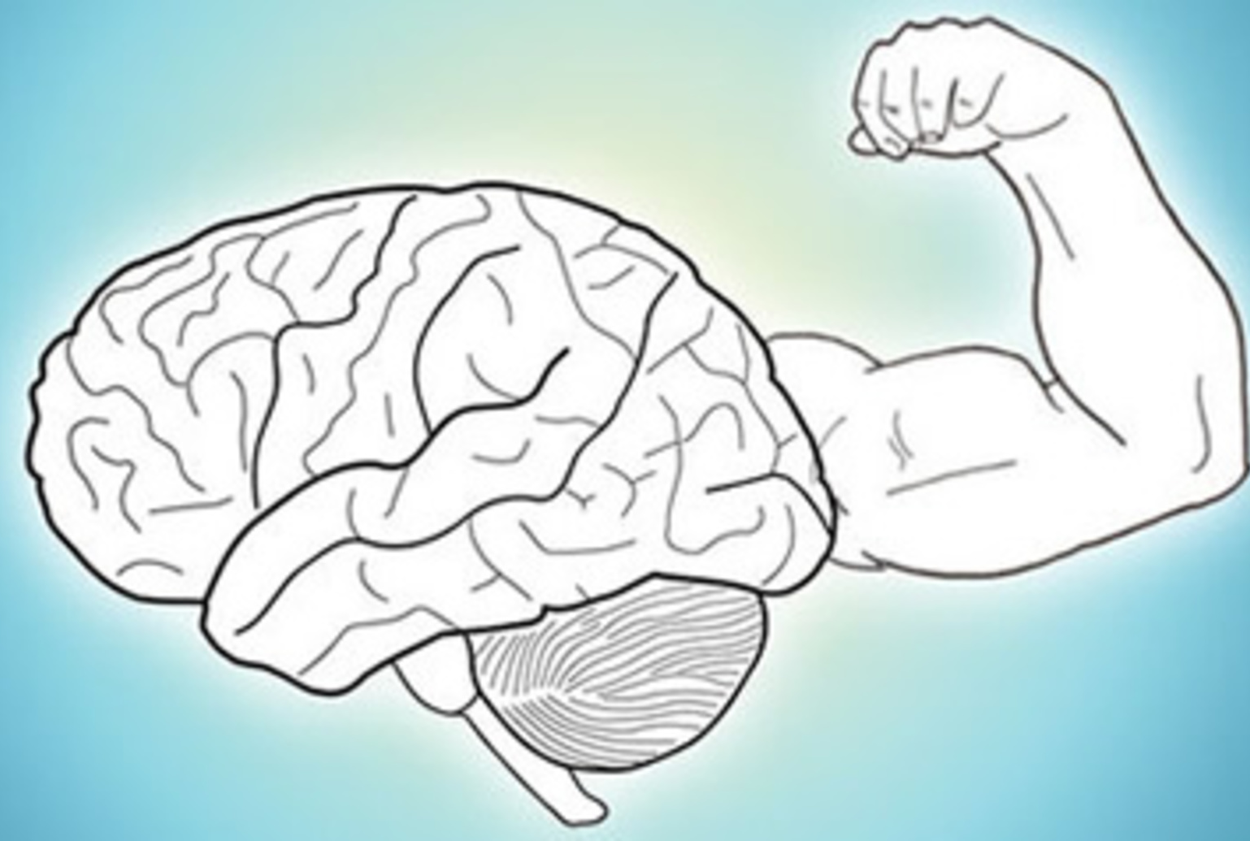
Svjetski dan mentalnog zdravlja 10.10.2020.

Slide 3
10.listopada SVJETSKI DAN MENTALNOG ZDRAVLJA
Što je to mentalno zdravlje i zbog čega je važno?
Prema Svjetskoj zdravstvenoj organizaciji zdravlje se definira kao stanje potpunoga tjelesnog, mentalnog (psihičkog) i društvenog blagostanja, a ne samo odsustvo bolesti ili slabosti (nemoći).
Mentalno zdravlje određuje se kao stanje dobrobiti u kojemu pojedinac ostvaruje svoj puni potencijal, može se nositi s uobičajenim životnim stresorima, može produktivno i plodonosno raditi te doprinosi svojoj zajednici.

Slide 4
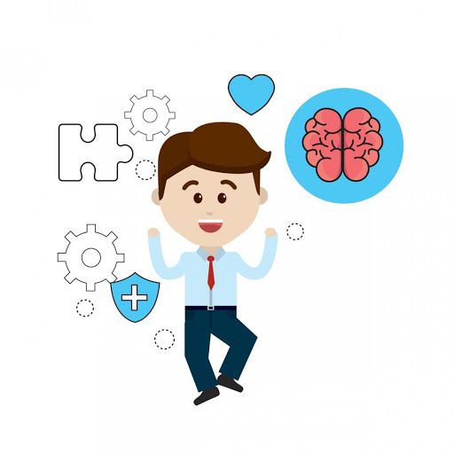
NEMA ZDRAVLJA BEZ MENTALNOGA ZDRAVLJA!
Mentalno zdravlje i tjelesno zdravlje čvrsto su međusobno povezani i jednako su važni.

Slide 5
Dobro mentalno zdravlje obuhvaća različite aspekte osobne(subjektivne) dobrobiti: ✓Emocionalnu dobrobit (osjećaji) ✓Πsihičku dobrobit (pozitivno funkcioniranje) ✓Δruštvenu dobrobit (odnosi s drugima i prema društvu) ✓Τjelesnu dobrobit (tjelesno zdravlje) ✓Δuhovnu dobrobit (smisao života)

Slide 6
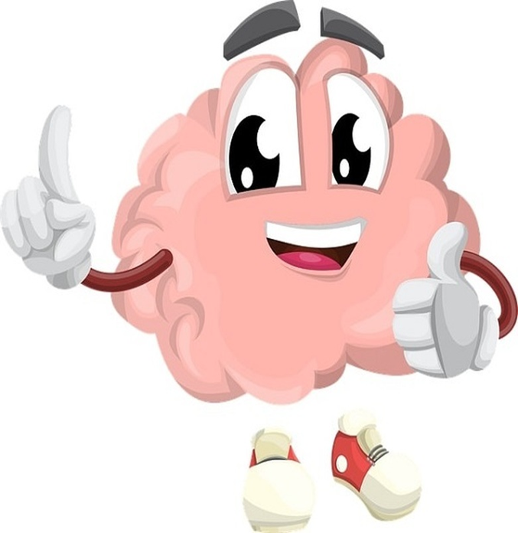
Predrasuda je s kojom se često susrećemo: mentalno smo zdravi ili smo mentalno bolesni!
Slično načinu na koji tjelesno zdrava osoba može imati manje zdravstvene probleme (bol u koljenu ili leđima) i mentalno zdrava osoba može doživjeti emocionalni problem ili više njih, odnosno imati psihičke smetnje.

Slide 7
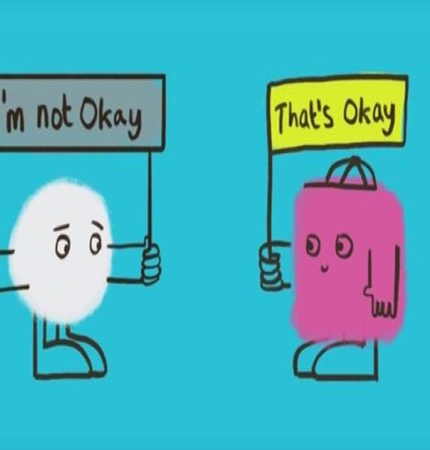
Koliko su česti problemi mentalnoga zdravlja?
Podaci koje prikuplja i objavljuje Svjetska zdravstvena organizacija pokazuju da su problemi mentalnoga zdravlja u porastu.
VAŽNO JE BRINUTI SE ZA SVOJE MENTALNO ZDRAVLJE I POTRAŽITI STRUČNU POMOĆ UKOLIKO NAM JE POTREBNA!
Nije sramota imati problem, ne snalaziti se u svom životu, biti zbunjen. Nije sramota ni ne poduzeti ništa i pomiriti se sa „sudbinom“. Nije sramota, ali je velika šteta. (citat iz knjige „Putovanje u središte srca“)

Slide 8
Mentalno zdravlje djece i mladih
Iako su djeca i mladi uglavnom zdrave podskupine stanovništva, procjenjuje se da je među učenicima oko 20% onih koji imaju psihičke smetnje koje su toliko jake da im ometaju svakodnevni život i školovanje. Njih 10 % ima klinički značajno izražene simptome!
Najrašireniji problemi povezani uz mentalno zdravlje su anksiozni poremećaji. Procjenjuje se da se udio anksioznih poremećaja u dječjoj dobi i adolescenciji kreće od 10 do 20% dok je udio depresije od 1 do 3 % u dječjoj dobi te raste na 8 do 9 % u adolescenciji.

Slide 9
U višim razredima osnovne škole, prema jednome istraživanju iz 2016. godine, povišene razine anksioznosti doživljava oko 17 % učenika, a psihosomatske simptome navodi 13 % učenika.
Jedno istraživanje s učenicima od 5. do 8. razreda osnovnih i od 1. do 4. razreda srednjih škola pokazuje da više od 58 % djece i adolescenata doživljava različite strahove.
Prema učestalosti pojavljivanja strahova na prvome su mjestu strahovi povezani sa školom i negativnim vrednovanjem u školskome okruženju (strah me odgovaranja pred cijelim razredom; bojim se da će mi se, ako nešto ne budem znao, svi rugati; bojim se da neću uspješno završiti ovaj razred), potom strah od visine, mraka…

Slide 10
Prisutnost podrške odrasle osobe poput učitelja, roditelja, prijatelja ključni je čimbenik koji može pomoći mladima u rješavanju problema mentalnoga zdravlja.
Ako mlada osoba pati i otežano funkcionira, uz podršku je potrebna stručna procjena kako se ne bi previdjela potreba za primjerenom stručnom pomoći i zbog toga kasnilo s potrebnim stručnim tretmanom.
„Kad prijatelj pomoć treba, jer mu tuga disat ne da, ljubav ja ću svoju dati, pa da opet može sjati!”

Slide 15
KAD GOD IMAŠ PRILIKU, RAZGOVARAJ S NEKIM O PROBLEMIMA!

Slide 17
RAZVIJAJ I NJEGUJ SVOJE INTERESE I HOBIJE

Slide 20
HVALA NA PAŽNJI!

